Slide 1



Landmark

Slide 2
Cuprins
Introducere
Implementare
Funcționare
Concluzii și perspective

Slide 3
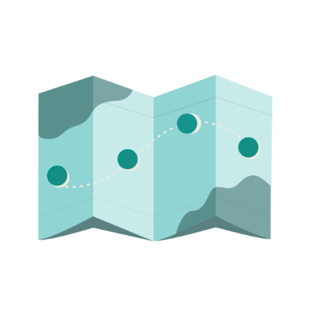


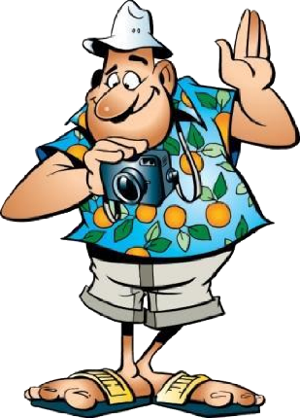

Introducere
Cum ajung acolo?
Landmark
De ce Landmark?
turiști

Slide 4
Implementare
Java
Python
Tensorflow
Poză facută cu telefonul
MobileNet
Numele obiectivului și coordonatele
Eiffel. 48.85, 2.29

Slide 5

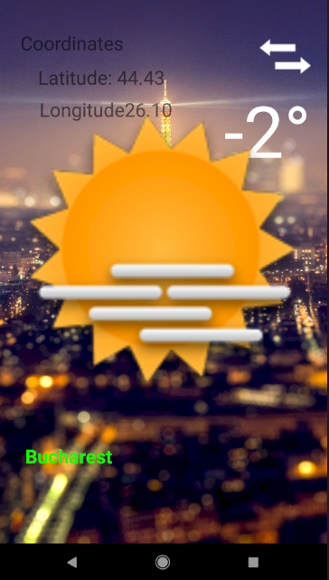
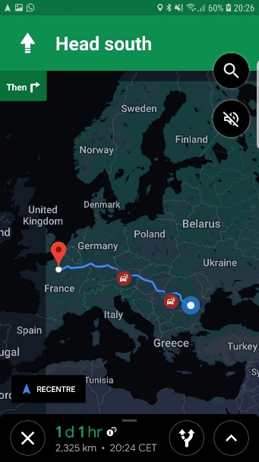
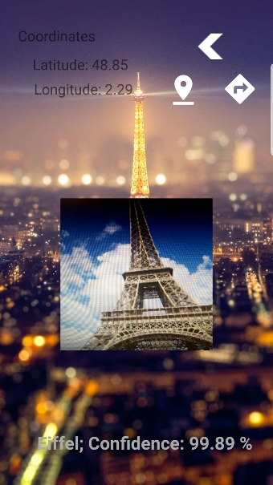
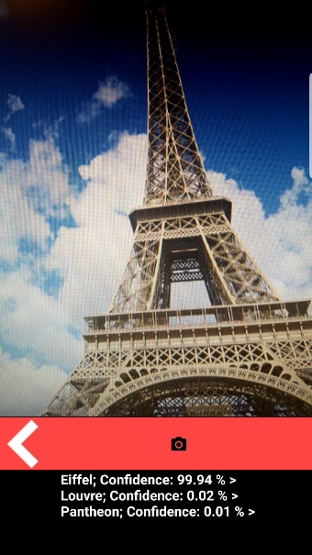
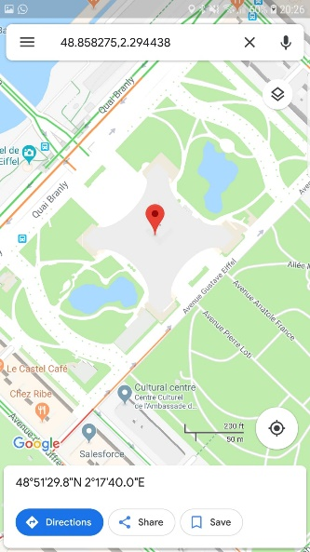
Funcționare

Slide 6
Concluzii și perspective
Extinderea numărului de obiective turistice
Utilizatorul să poată adauga elemente noi

